Slide 1
Principy 3 D vidění

Slide 2
Jak vytvořit 3 D obraz?
Pro vytvoření 3D obrazu v našem mozku potřebujeme takové zařízení, které nám zajistí různé obrazy pro pravé a levé oko.
To, aby každé naše oko dostalo jiný obraz, se dá zařídit rovnou několika způsoby
Notes:
Pro vytvoření 3D obrazu v našem mozku potřebujeme takové zařízení, které nám zajistí různé obrazy pro pravé a levé oko.
Samozřejmě tyto obrazy vůči sobě musí být jen lehce posunuty a míra posunutí jednotlivých objektů na obou obrazech nám definuje vzdálenost.
To, aby každé naše oko dostalo jiný obraz, se dá zařídit rovnou několika způsoby

Slide 3
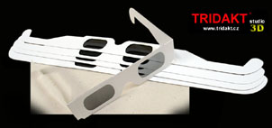
Polarizační brýle Stereogramy
Stereoobrazy – 2 obrazy lehce posunuté, promítané přes sebe dvěma zdroji se stejnými polarizačními filtry natočenými shodně jako na brýlích.
IMAX
Výhoda:
Nezkreslují barvy
nutnost projekce ze dvou zdrojů. Nelze použít na tištěné obrázky či k prohlížení přímo na monitoru.
úhly polarizace 0º /90, 45º/135º
Notes:
Stereoobrazy, promítané přes sebe na speciální plátno či kovovou plochu dvěma zdroji se stejnými polarizačními filtry natočenými shodně jako na brýlích

Slide 4
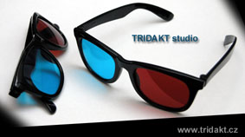
Barevné brýle Anaglyfy
Anaglyfy – dva lehce posunuté obrazy, ntištěné přes sebe. Světlo se od nich odráží – do levého oka propustí přes filtr jeden obraz, do pravého druhý.
Nevýhoda:
zkreslují barvy
Výhoda:
tištěné obrázky, monitor, apod.

Slide 5
Nové technologie

Slide 6
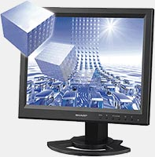
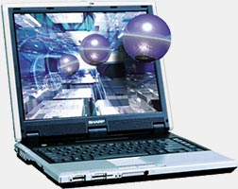
LCD – 3D 2 „monitory“
před každým okem extra LCD,
kdy každý zobrazuje obraz pouze pro jedno oko.
Nevýhody:
poměrně drahé, jelikož je nutné vyrobit dva velmi malé LCD, ovšem každý s rozumným rozlišením.
takové brýle jsou i těžké

Slide 7
LCD-3D brýle
každý sudý snímek určen pro jedno oko a každý lichý pro druhé.
To, že každé oko dostane pouze každý druhý snímek, zajišťují speciální brýle
grafická karta schopná ovládat tyto brýle a pomocný software
Výhody: lehčí a levnější
Nevýhody:
nutnost použít brýle,
obnovovací frekvence obrazovky snižuje na polovinu, takže většinou to znamená, že obraz bliká –bolest hlavy, epileptické záchvaty, apod.

Slide 8
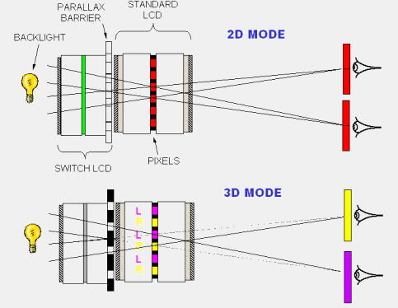
LCD-3D bez brýlí – nejnovější technologie
Notes:
Jak je na obrázku vidět, oproti obyčejnému LCD má 3D LCD navíc ještě jednu vrstvu, jakéhosi „switch LCD“ (switch anglicky znamená přepínač). Tato vrstva navíc je zcela průhledná v případě použití standardního 2D režimu, takže displej funguje jako každý běžný LCD panel, obě oči vidí všechny pixely. V případě, že se displej přepne do 3D režimu, tak se v zadním „switch LCD“ utvoří neprůsvitné sloupce, kterými nepronikne podsvícení displeje. Je to naaranžováno tak šikovně, že ve výsledku vidí pravé oko jen sudé sloupce pixelů a levé pouze liché (nakreslený schematický obrázek znázorňuje pohled shora).
Při přečtení předešlých řádků jste si možná uvědomili, že něco takového nemusí fungovat vždy, že to bude fungovat pouze v případě, kdy jsou oči na nějakém konkrétním místě vůči monitoru. Aby si dotyčný mohl nastavit hlavu do správné pozice, tak je na spodní straně displeje pár bodů navíc, které mu v tom pomohou. Jenže umístit hlavu do zcela přesné pozice a ponechání ji v ní například během hraní 3D hry, to je trochu nereálné. Toho si byli vědomi i vývojáři této technologie a tak zúžili svislé pruhy ve „switch LCD“, kterými prosvítá podsvětlení tak, aby hlava nemusela být v přesné pozici. Demonstruje to následující schematický obrázek
Nahoře ty modré a červené obdélníčky představují pixely displeje (červené pro levé oko a modré pro pravé), černé obdélníčky pod nimi představují neprůsvitné oblasti (ano, neprůhledná oblast je z pohledu pozorovatele až za LCD s pixely a nikoliv před, ale kdyby to tak bylo nakresleno, tak by to výrazně znepřehlednilo schematický obrázek) a nakonec ta červená a modrá oblast dole je místo, v kterém může být levé a pravé oko, jak je to tam ostatně znázorněno. Znovu jde o pohled shora.
Jistá tolerance při pozorování obrazu zde je a pokud se z ní vychýlíte, tak pouze pravé oko uvidí obrazovkové body určené pro levé a naopak. Nutnost umístnit hlavu však platí pouze ve vodorovném směru, hlava může být vůči monitoru v jakékoliv výšce, kterou ji umožní pozorovací úhel displeje. Ač je tedy zjevně i tento způsob 3D zobrazení určen pro jednoho pozorujícího, dal by se nouzově použít i pro dva, kdy by oba měli hlavy nad sebou

